Slide 1


Environnement et stratégie de l’Entreprise
Classe 3ème année
Responsables du module:
Dhouha Melliti Ben Khedher dhouha.melliti@esprit.tn
Insaf Riahi Tekaya insaf.tekaya@esprit.tn
2023-2024

Slide 2

Chapitre II. Stratégie de l’entreprise
Section 1. Diagnostic stratégique : Analyse Externe

Slide 3

Plan
Démarche stratégique
Diagnostic stratégique
Analyse du Macro-Environnement (PESTEL)
Analyse du Micro-Environnement
( Le modèle des 5 forces de PORTER)
Memoboost GAME
2

Slide 4

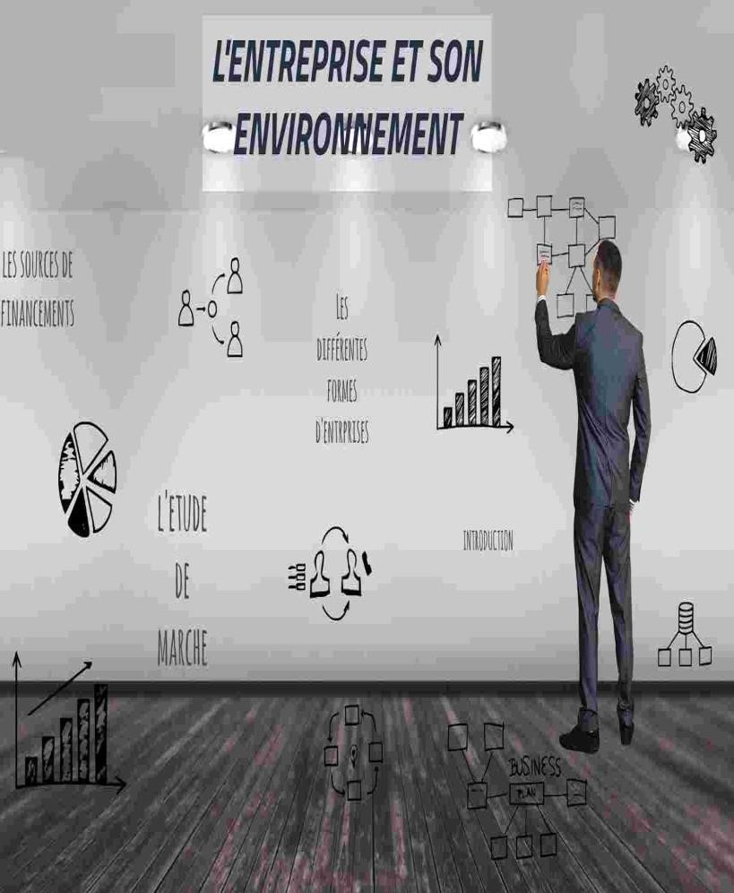







Les enterprises optent pour des choix et prennent des décisions qui encadrent et orientent leur développement.
Ces choix et ces décisions
résument la
stratégie de
l’entreprise.
3

Slide 5
Ces décisions visent l’augmentation de l’efficacité et l’efficience de l’entreprise.
Pour prendre ces décisions l’entreprise se base sur une démarche.
4

Slide 6


Les objectifs de la séance:
Définir
l’environnement Externe / Interne
Distinguer entre le Macro et le Micro Environnement
Analyser l’environnement
Externe
5

Slide 7









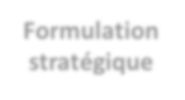


Face aux enjeux et risques associés aux décisions stratégiques, les entreprises s’appuient dans l’élaboration de leur stratégie, sur une démarche structurée autour de deux phases:
Diagnostic stratégique
Formulation stratégique
6

Slide 8








Diagnostic stratégique:
C’est une démarche d’analyse visant à repérer les éléments externe et interne qui ont un impact significatif sur la performance et le développement de l’entreprise.
Analyse Interne de
L’entreprise
Analyse de l’environnement externe
Il permet d’établir et de prendre les orientations stratégiques les plus rationnelles.
7

Slide 9

Diagnostic stratégique:
Le macro-environnement
Environnement général
Secteur / Industrie
Le micro-environnement
Entreprise
L’environnement interne
8

Slide 10
Diagnostic
stratégique
01
Externe Opportunité /Menace Facteurs clés de succès
(FCS)
Interne Force /faiblesse
Capacité stratégique
Orientation
/formulation
stratégique
9

Slide 11

Le diagnostic externe
Un ensemble de
facteurs, de forces, de situations et
d’événements l’entreprise qui
extérieurs à
affectent sa
performance (Brulhart,2014)
Il est vital pour les entreprises d’analyser leur environnement, afin
d’analyser et d’anticiper, si c’est possible ses évolutions.
L’environnement présente à la fois pour l’entreprise une source d’opportunités et de menaces
10

Slide 12

Analyse de l’environnement Externe ..
C’est l’analyse du contexte au sein duquel évolue l’entreprise afin de déterminer les principaux facteurs qui influencent ou sont susceptibles d’influencer, positivement ou négativement, son développement et sa croissance.
11

Slide 13



L’analyse de l’environnement externe permet à l’entreprise
d’identifier les opportunités et les menaces.
Une opportunité est un facteur environnemental favorable qui, s’il est exploité par l’entreprise , constitue un levier de croissance et d’amélioration.
Une menace est un élément externe à l’entreprise susceptible d’avoir un impact négatif sur son développement et sa compétitivité
12

Slide 14




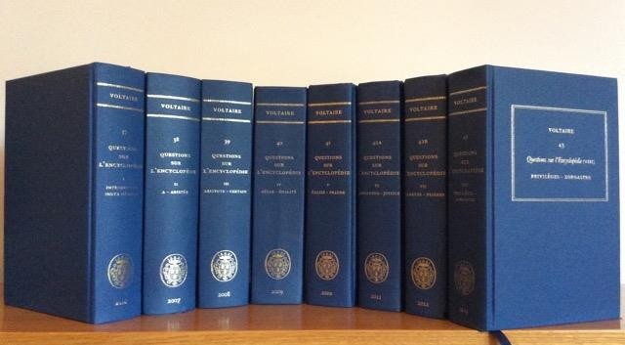






Les encyclopédies ,dont certaines avaient plus de deux siècles d’existence, ont été écartées par Wikipédia. On dit que wikipédia a été une source de menaces pour les maisons
d’édition des encyclopédies.
OPTION
Pour quelles entreprises
WK a été une menace ?
Pour quelles entreprises FB a été une
opportunité ?
Le succés de FB a été une source d’opportunités pour les entreprises de développement de jeux en ligne : Zynga
(FV) et King (CC).
13

Slide 15
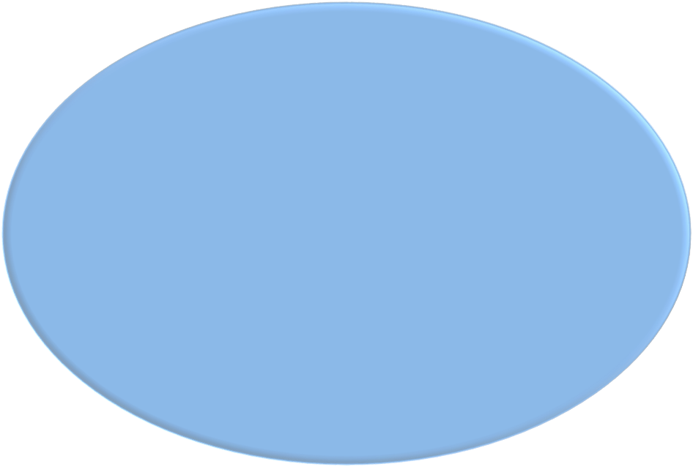


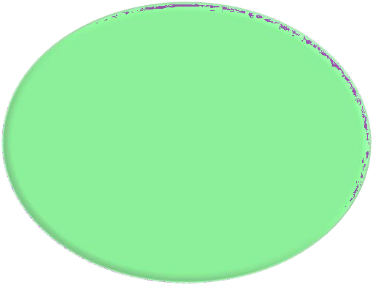






Les strates de l’environnement externe:
Macro environnement
Economique
Technologique
Micro environnement
Environnementale
Politique
Sociologique et
démographique
Légale
Sous-traitants
Fournisseurs
Concurrents
14

Slide 16
Les strates de l’environnement externe:
Le micro-environnement d'une entreprise est l’environnement avec lequel elle échange au
cours de son activité.
Cet environnement regroupe tous les facteurs, acteurs et éléments extérieurs à l'entreprise qui ont un impact, potentiel ou réel, sur son développement. Il s'agit de son environnement direct ou spécifique.
Micro environnement
S
Sous-traitants
Fournisseurs
Concurrents
15

Slide 17
Macro environnement
Economique
Technologique
Environnementale
Le macro-environnement désigne l'environnement général au sein duquel l'entreprise évolue.
Politique
Il s'agit des caractéristiques générales ^{Sociologique et}
de l'économie et de la société qui
peuvent influencer l'entreprise.
Il Intègre les aspects nationaux et internationaux.
démographique
Légale
16

Slide 18




Les strates de l’environnement externe:
Macro environnement
Analyse PESTEL
Micro environnement
Analyse de la concurrence
5 Forces de Porter
17

Slide 19

























PESTEL:Outil d’analyse du Macro environnement
Légal
Politique
Réglementation ,
propriété intellectuelle, droit du travail
06
Stabilité politique
Politique fiscale
Ecologique
Economique
Normes environnementales, Recyclage, Energie renouvlelable….
Taux de Croissance
Pouvoir d ’achat
Taux d’intérêt
Taux de change
Taux d’impot
Technologique
Socio-culturel
Découverte, R&D,
aides à l’innovation
Education
Styles de vie
Santé
Transfert de technologies
03
18
Investissements dans la technologie

Slide 20
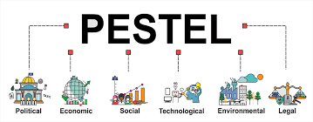

Un outil d'analyse stratégique qui permet à l’entrepreneur d'identifier les facteurs externes qui peuvent avoir un impact, positif ou négatif, sur son entreprise via des opportunités ou des menaces.
Il fournit un point de vue global sur l'environnement général de l’entreprise et qu’il soit national et/ou international.
20

Slide 21
Identification des variables générales (recherche d’informations, intelligence économique)
Analyse et évaluation des variables Identification des menaces et opportunités
ETAPE 1
ETAPE 2
ETAPE 3
ETAPE 4
Classification des variables(dans les différentes dimensions du modèle PESTEL)
Surveillance des variables (construction de scenarios, prospective)
21

Slide 22



Activité :
PESTEL
22

Slide 23








Les régles du jeu :
Dégagez les opportunités et les menaces
Répartissez vous en équipes de 5 à 6 étudiants
Nommez un rapporteur par équipe pour répondre .
Vous disposez
de 10 minutes
23

Slide 24
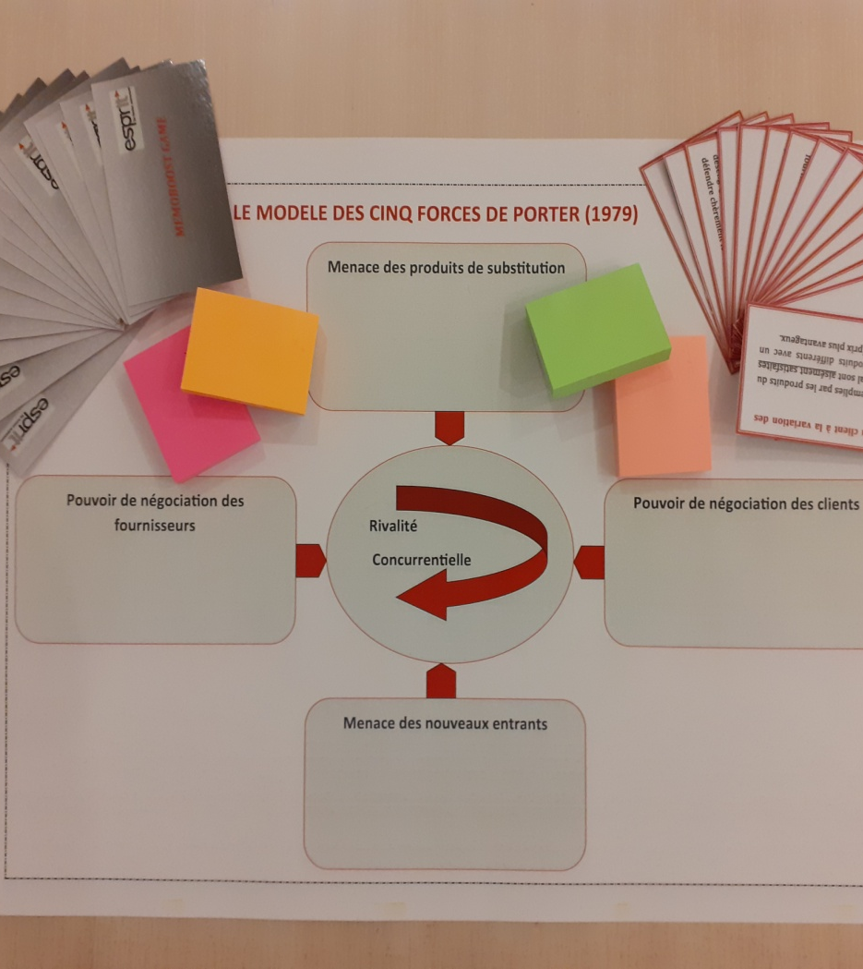
Jeu MEMOBOOST
24

Slide 25
Les régles du jeu :
Répartissez vous en équipes de 5 à 6 étudiants
T.A.F:
Visioner la vidéo
https://youtu.be/HSnWBfeuKqg
Nommez un rapporteur par équipe pour répondre .
Vous disposez
de 10 minutes
Dégagez les forces concurrentielles du marché.
25

Slide 26

Les 5 forces de PORTER: Outil d’analyse du Micro- environnement
Concurents directs
Substitus
Clients
Entreprise
Entrants potentiel
Fournisseur
Source: Porter, M.E., "Competitive Strategy" (1980)
26

Slide 27
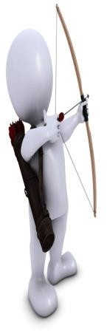






Les 5 forces de PORTER: Outil d’analyse du Micro environnement
Menace des entrants potentiels
Pouvoir de négociation des fournisseurs
Rivalité entre concurrents existants
Pouvoir de négociation des clients
Menace de la substitution
27

Slide 28


Les 5 forces de PORTER: Outil d’analyse du Micro environnement
Porter dans son analyse, souligne les 5 forces déterminant la position concurrentielle de l’entreprise.
Cette analyse permet de diagnostiquer l’ensemble des facteurs externes qui menacent l’activité d’une entreprise.
Cette stratégie vise à obtenir un avantage concurrentiel en agissant sur
les forces qui conditionnent le jeu concurrentiel
.
La concurrence se transforme sous l’influence de 5 facteurs.
28

Slide 29

Quelques notions intéressantes…
Les facteurs qui limitent la concurrence
les barrières à l’entrée : Sont des obstacles qui gênent ou empêchent une entreprise nouvelle de pénétrer sur un marché (ex. technologie protégée par un brevet, accès difficile ou coûteux aux circuits de distribution, fidélité
de la clientèle pour certains produits…).
les barrières à la sortie : Sont des éléments qui freinent le désengagement d’un secteur afin que les entreprises restent et assurent une cohérence et une stabilité du secteur.
29

Slide 30
Quelques notions intéressantes…
La masse critique
Pour qu’elle réussisse à se maintenir et à se
développer sur son marché,
l’entreprise doit se doter d’une taille minimale imposée par le marché. Elle permet à l’entreprise de supporter les concurrents sur le marché. Il existe 4 seuils de dimensions :
seuil technique : dégager une
seuil commercial : faire face à la concurrence.
productivité suffisante.
seuil financier : acquérir une autonomie financière(CA=CT)
seuil de puissance : pouvoir de négociation,
essentiellement par rapport aux fournisseurs

Slide 31








MEMOBOOST GAME
Les régles du jeu :
T.A.F:
comprendre et situer chaque carte à la force du marché correspondante (selon le modèle de PORTER) sur la
trame.
rajouter le signe (+) ou le signe (-) sur chaque Post-it, selon que son contenu reflète
une intensification ou une atténuation de la menace ou du pouvoir en question.
Répartissez vous en équipes de 5 à 6 étudiants
Nommez un rapporteur par équipe pour répondre .
Vous disposez
de 20 minutes

Slide 32

20

